Slide 1

Mr. Robot
PhD
Interpretacija programa
ak. god. 2020./2021.

Slide 2



Tko smo mi?
Mlad i ambiciozan tim istraživača/inženjera s Prirodoslovno-matematičkog fakulteta u Zagrebu sa jednim ciljem—predstavljanje atraktivnog robotskog sustava upravljanja Mr. Robot tvrtki fsociety.

Slide 3

Što Vam nudimo?
Mnogo toga…

Slide 4

PhD grupa tim je nevjerojatnih stručnjaka koji su mi u potpunosti promijenili život.
Zadovoljni kupac

Slide 5
Razvoj projekta
Q1
Q2
Q3
Ožu
Tra
Svi
Svi
Lip
Srp
Srp
Kol
Ruj
Preliminarno
Komunikacija s korisnikom i oblikovanje sustava.
Bazna razrada
Implementacija osnovnih funkcionalnosti i zadaća.
Usavršavanje i proboj na tržište
Na temelju dojmova prvotnih korisnika donijet će se odluke o daljnjem razvoju i izmjenama.

Slide 6
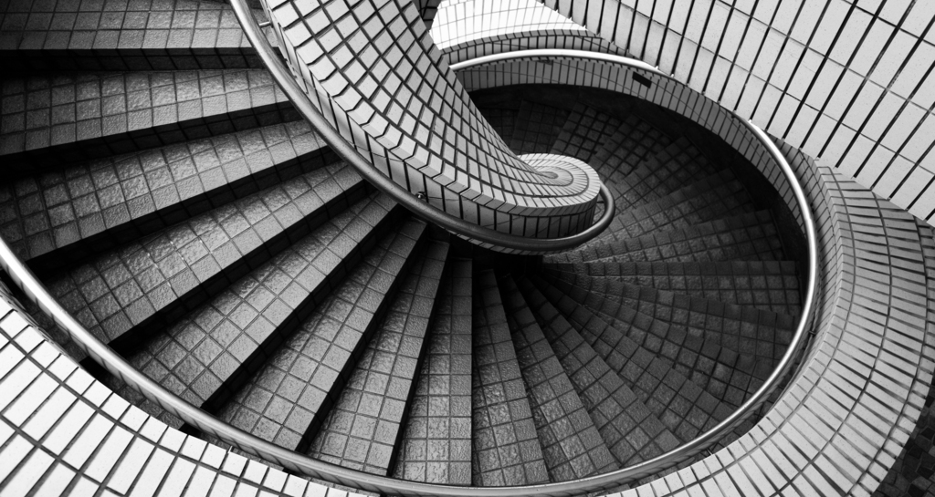



Ciljevi faze Q1
Prilike za zaposlenike
Prioriteti
Iskustvo u komunikaciji s korisnicima
Razvoj vještina oblikovanja složenog funkcionalnog sustava
Potpuno ispunjenje želja naručitelja
Konzistentan razvoj
Raznolikost funkcionalnosti

Slide 7




Ciljevi faze Q2
Prilike za zaposlenike
Dodatni prioriteti
Rad u izazovnom okruženju
Usavršavanje znanja u jeziku Python
Iskustvo formiranja programskog jezika i prevodioca
Oblikovanje primjenjivog sustava
Smanjiti duljinu koda za faktor 1.25
Pogurnuti vremenske rokove prema natrag ovisno o brzini razvoja

Slide 8






Zaključak
Naši kupci su zadovoljni
Prošle godine smo plasirali više od 10k primjeraka razvijenih sustava.
Rast profita
Profit našeg tima porastao je za 8% tijekom prošle godine.
Kupci nam se redovito vraćaju
Tijekom prošle godine se broj ponovljenih kupnji povećao za 12%.
Uspješna prošlost
Ovo je naš treći projekt uspješno zaključen i priveden kraju.
Naš razvojni tim raste
Trenutno imamo petoro stažista u užem krugu natječaja za zaposlenje.
Vodimo
U ovom području industrije predstavljamo ozbiljne voditelje razvoja.

Slide 9

Završne riječi
Hvala Vam na pažnji i predanosti.
Radujemo se zajedničkom radu.
Na samom kraju, pogledat ćemo jedan video izvršavanja koda da vas dodatno zainteresiramo za ono što tek dolazi.
Karlo
karlodelic1997@gmail.com

